Slide 1
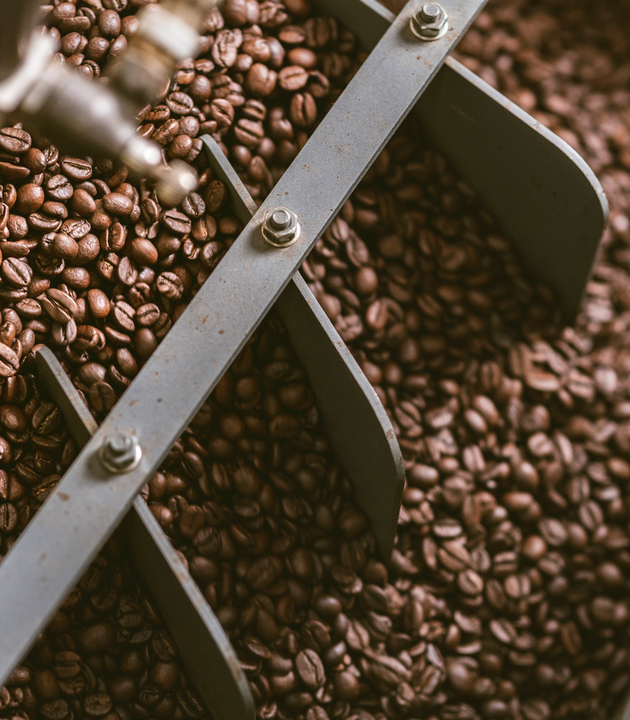


Swiss Cheese Award
Caffé Carlito | Dégustation Café & Fromage

Slide 2
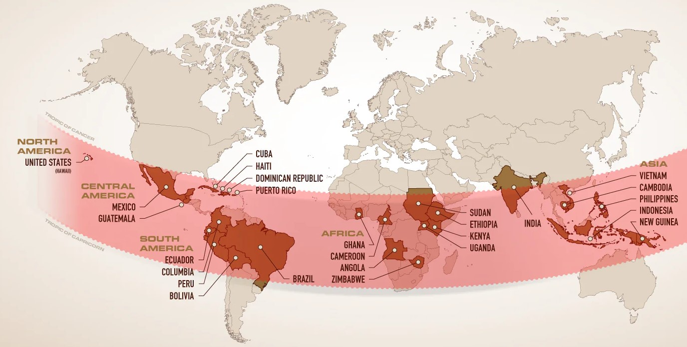
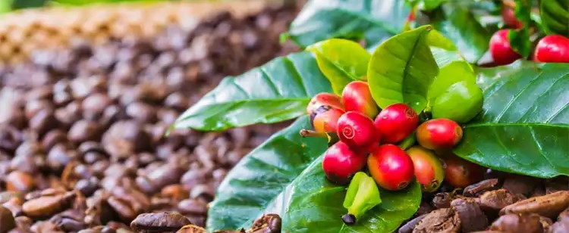
La ceinture du café
Les caféiers sont des arbustes ou de petits arbres originaires d'Afrique tropicale et méridionale et d'Asie tropicale.
Le café est l'une des cultures les plus importantes et les plus commercialisées au monde. Il constitue un produit d'exportation important pour plusieurs pays, notamment en Amérique centrale et en Amérique du Sud, dans les Caraïbes et en Afrique.
~ 600 - 1200m
~ 1600 - 2000m
18-22°C
Température
Altitude (Général)
Altitude (qualité supérieure)

Slide 3
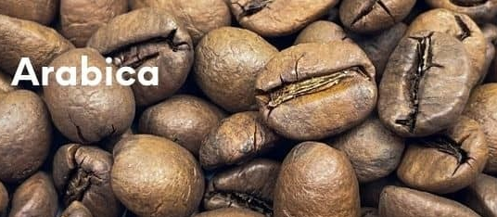
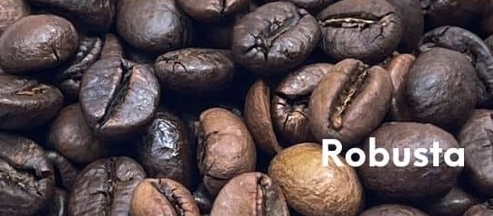

Types de grains de café
01. Arabica
Le café Arabica est connu pour son goût doux et velouté avec des notes sucrées et un arôme complexe qui comprend souvent des notes fruitées et florales. Les grains sont généralement ovales et plus plats que ceux du Robusta.
02. Robusta
Le café Robusta est connu pour sa saveur forte et prononcée, avec un goût amer et des notes parfois boisées ou de noisette. Les grains sont généralement plus ronds et plus petits que ceux de l'Arabica.

Slide 4

Coffee Tasting – How to master it?
FEEL
SCENT
Temperature
Viscosity of the cream
Astringency
Acrid to the bite
Roasting aromas
Nuts / seeds
Wood / resins
Fruits
Flowers
To taste coffee, observe the grounds, grind and brew the coffee, inhale the aroma, sip and savor the flavor, assess the body and finish, and pay attention to portion control for caffeine sensitivity.
APPERANCE
TASTE
Porosity of the cream
Cream color
Cream shine
Cream design
Coffee color
Acidity
Bitterness
Salty
Sweet
Persistence

Slide 5
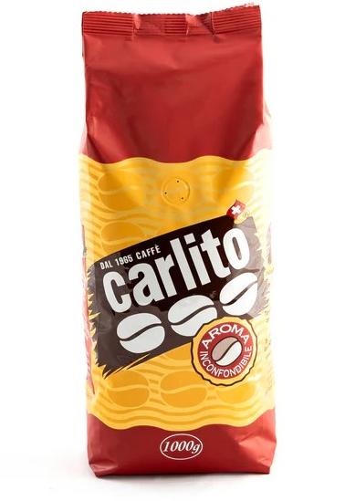
Speciale
Speciale, une symphonie de grains d'arabica d'Amérique centrale, est un café qui danse sur la langue avec ses notes douces et fruitées.
L'équilibre délicat entre l'acidité et la douceur crée une tasse harmonieuse, à la fois vivifiante et réconfortante.
Avec un corps moyen et une finale douce, Speciale est un café polyvalent qui peut être dégusté noir ou avec du lait, ce qui en fait un choix parfait pour tout amateur de café.
ARABICA
100%

Slide 6
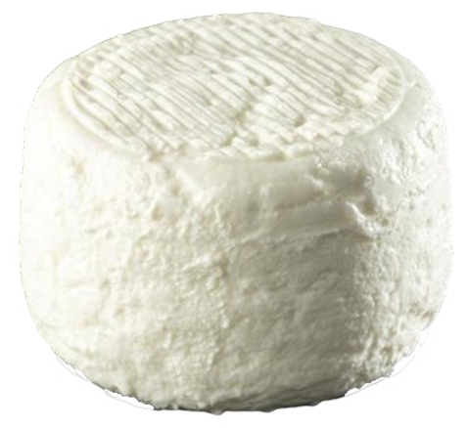
Fromage de chèvre frais
Lait thermisé ou pasteurisé
Temps de fabrication très court (environ 1 semaine)
Très riche en eau (Pas de presse)

Slide 7
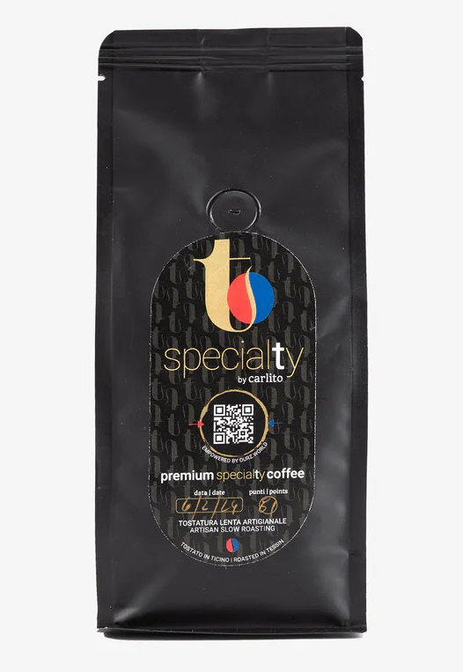
Monte Cristo
Le Monte Cristo est un café doux aux notes de chocolat au lait. Les fruits à noyau infusés de chocolat, combinés à un corps moyen et à une finale soyeuse, sont un régal pour le palais.
Ce café est souvent utilisé comme base pour les mélanges, mais ici il conserve tout son caractère pur, parfait pour un bon espresso.
ARABICA
100%

Slide 8
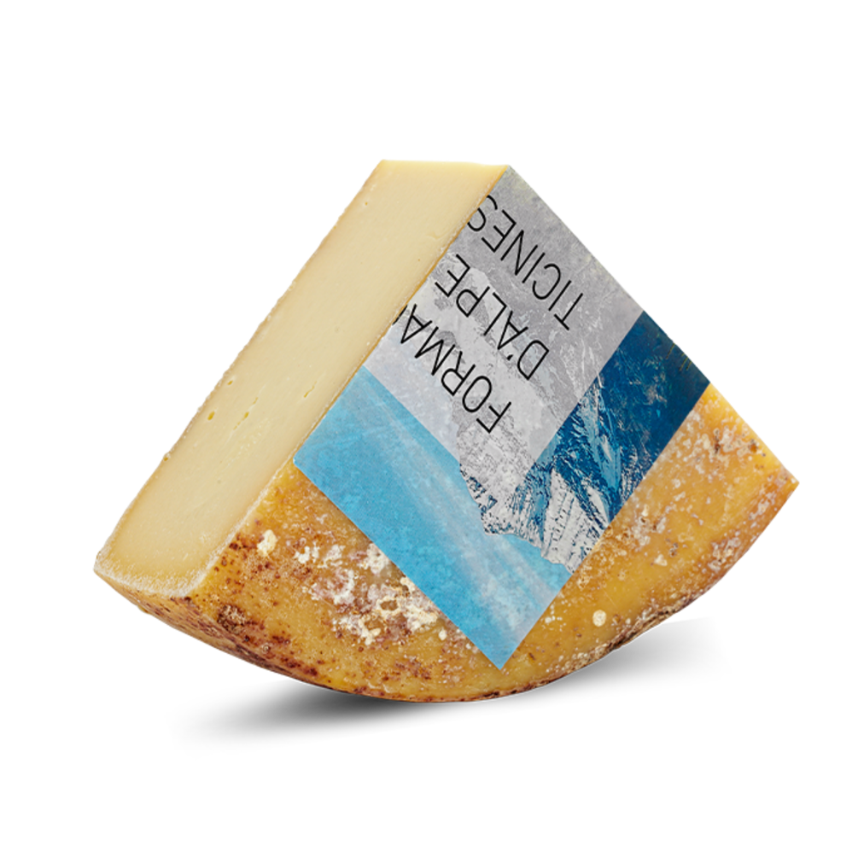
Fromage d’alpage du Tessin AOP
Fromage à pâte mi-dure
A base de lait de vache avec, parfois, un peu de lait de chèvre
Maturation minimale de 2 mois
Les arômes sont en lien avec la durée de maturation, friable ou plutôt fondant
De doux à corsé
Produit de mai à octobre

Slide 9
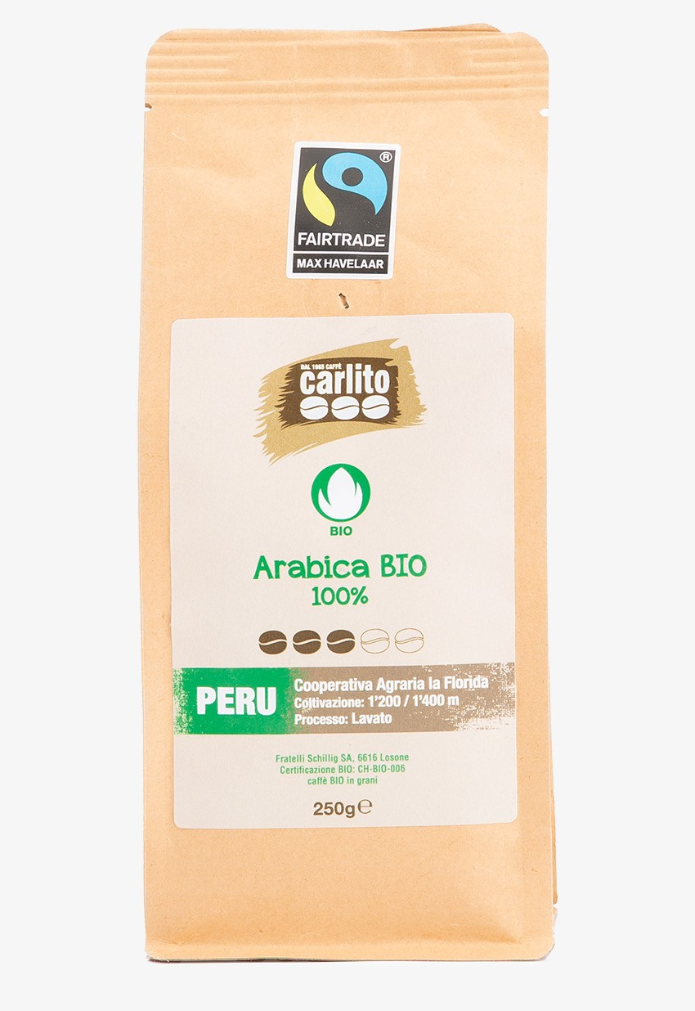
Bio Perou 100% Arabica
Ce café BIO Pérou provient des fermes de la coopérative La Florida. Cultivés en biodynamie à une altitude de 1200 mètres d'altitude, ce café, issu du commerce équitable, met en valeur le riche terroir du Pérou.
Les grains, cultivés selon des pratiques biologiques strictes, développent un profil de saveur unique caractérisé par des notes de fruits cuits et de citron vert. Avec son corps moyen et son acidité vive, ce café offre une expérience rafraîchissante et durable.
ARABICA
100%

Slide 10
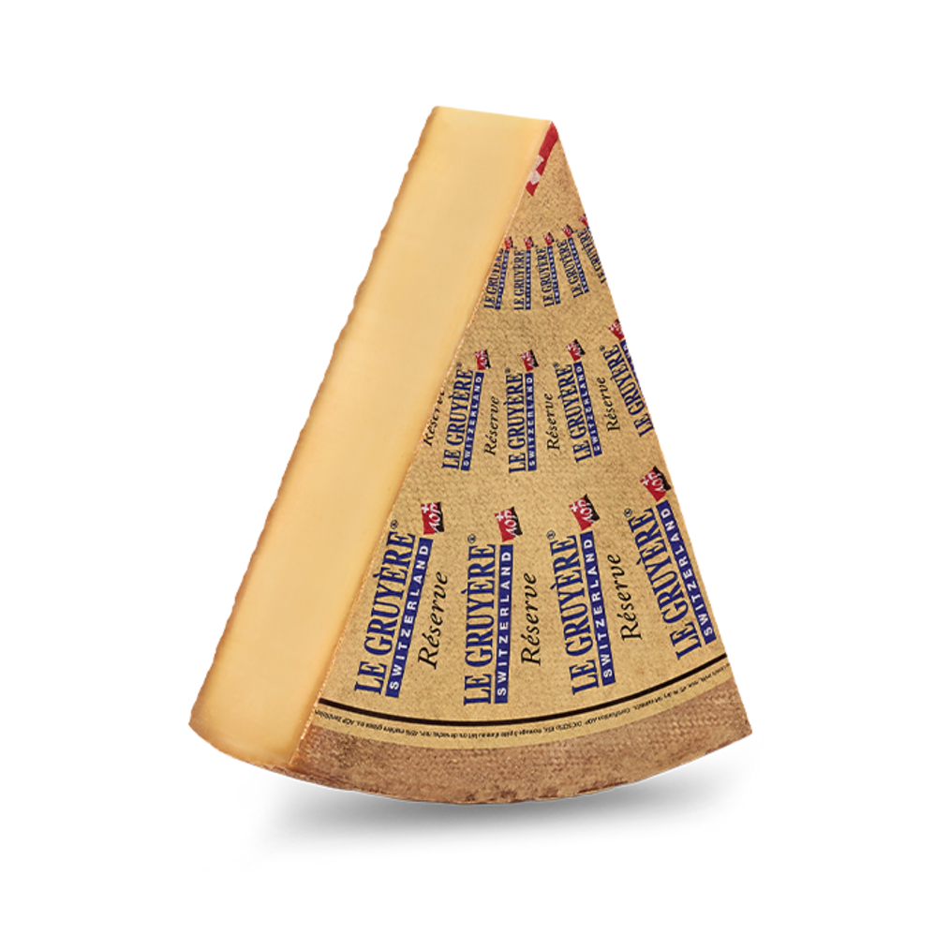
Gruyère AOP Réserve
Lait cru
Pâte fine et onctueuse, parfois un peu grumeleuse avec quelques cristaux
Arômes frais (lait, herbes) évoluant avec la maturation vers une plus grande complexité
Goût plutôt corsé

Slide 11
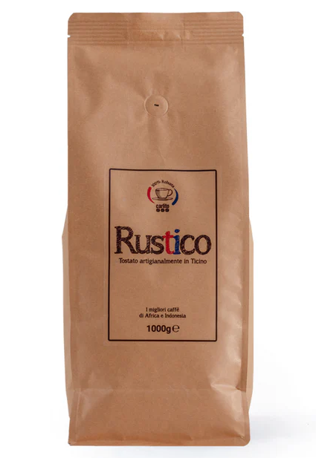
Rustico 100% Robusta
Mélange puissant et robuste, Rustico 100% Robusta offre une expérience de café intense.
Provenant des riches sols volcaniques d'Afrique et d'Asie, les grains de robusta offrent un corps profond et intense ainsi qu’un profil de saveur dominé par des notes de chocolat amer et de cacao.
Avec sa faible acidité et son caractère corsé, Rustico est un choix parfait pour ceux qui ont envie d'un café fort et savoureux.
ROBUSTA
100%

Slide 12
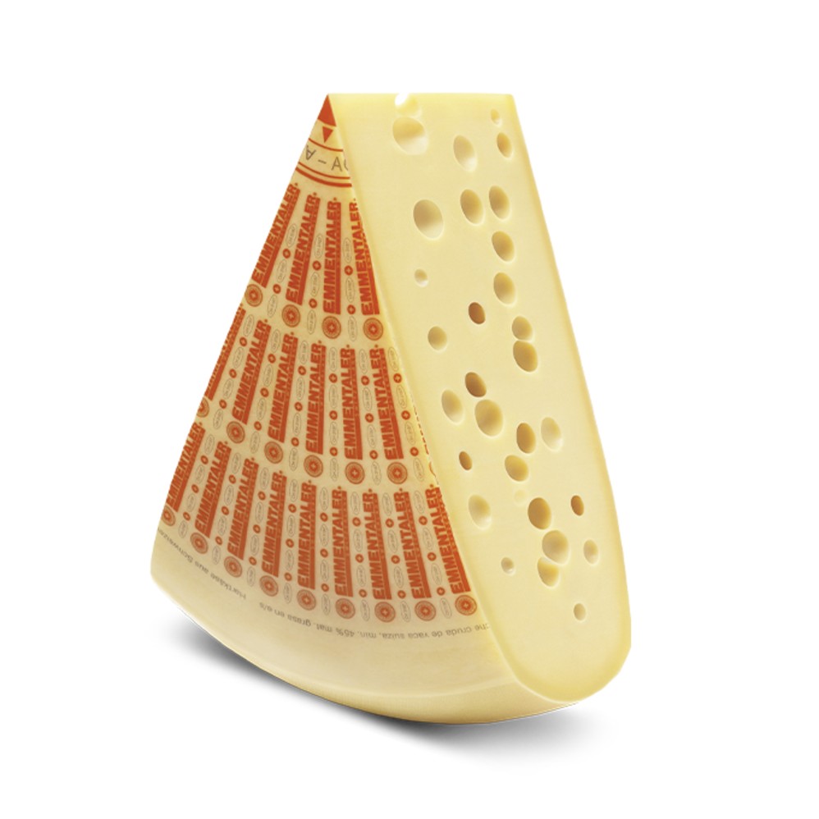
Emmentaler AOP 18 mois
Lait cru
Produit à une altitude de 1’000m
Goût cores et intense
Finale légèrement sucrée
Présence occasionnalle de petits cristaux dans une pâte légèrement friable

Slide 13
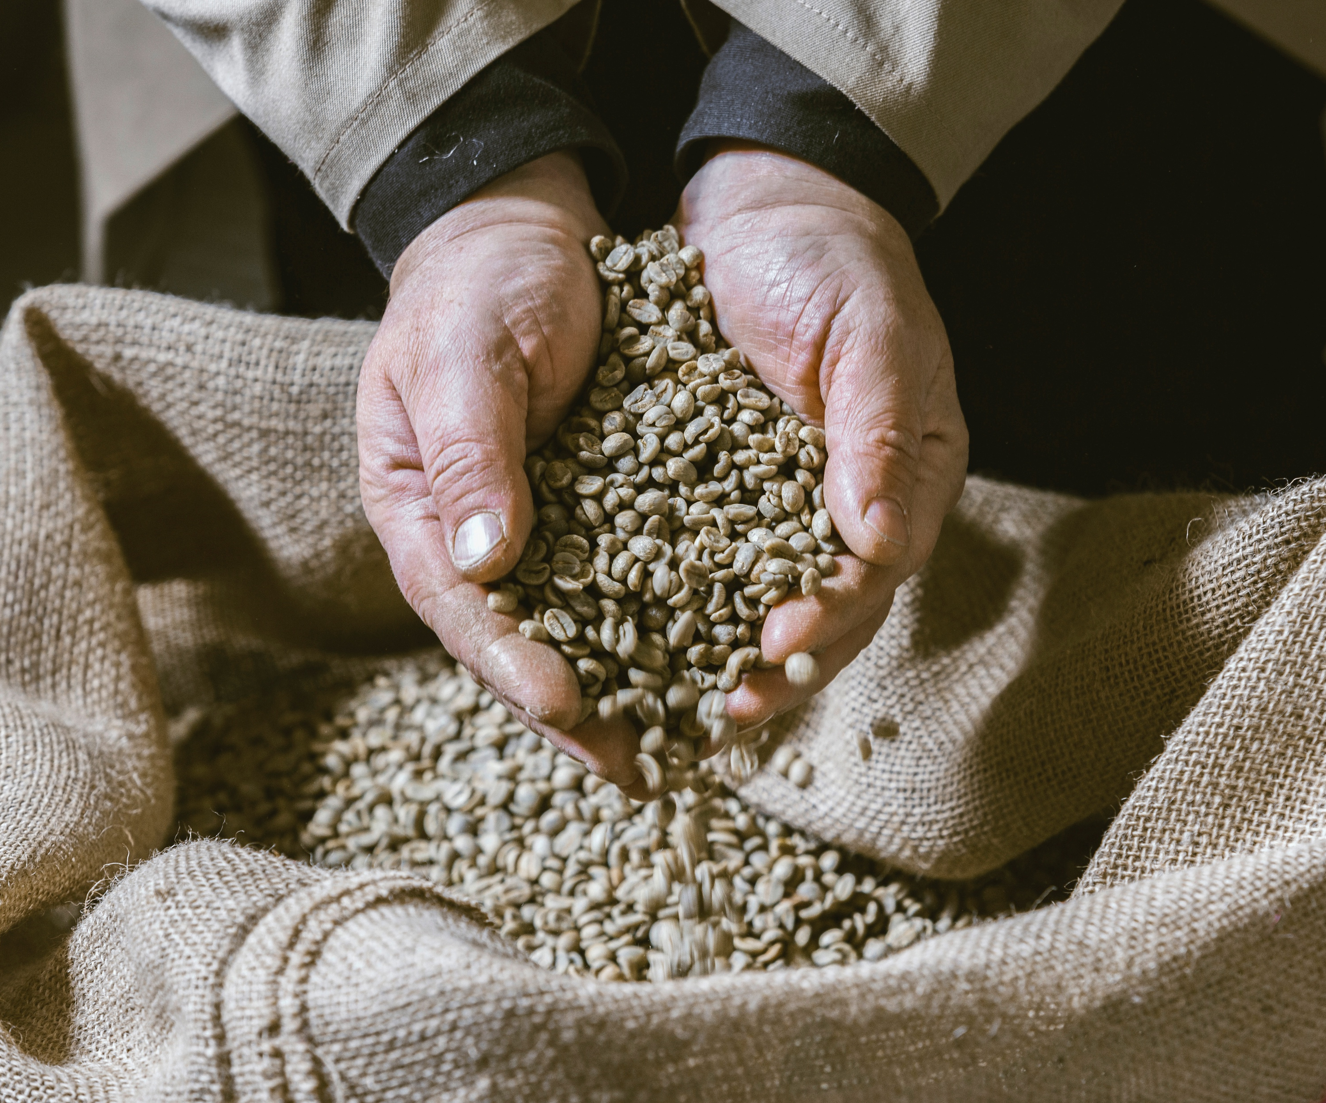
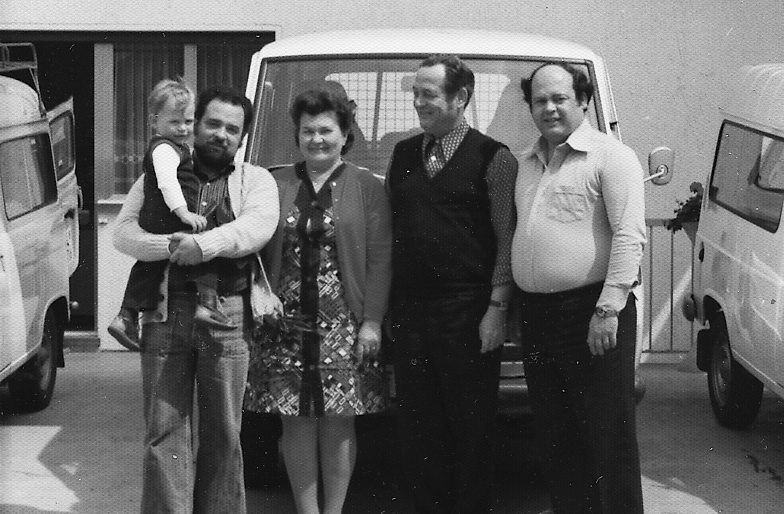
Thank You
Caffé Carlito | Coffee & Cheese Tasting

